Slide 1
Зимние олимпийские виды спорта
Биатлон
Горнолыжный спорт
Лыжное двоеборье
Кёрлинг
Прыжки с трамплина
Конькобежный спорт
Сноуборд
Фристайл
Фигурное катание
Лыжные гонки
Шорт-трек
Бобслей
Хоккей
Скелетон
Санный спорт

Slide 2
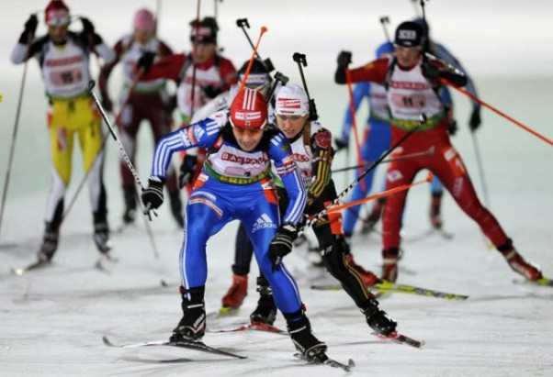
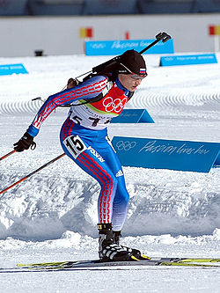
Биатлон
Зимний олимпийский вид спорта, сочетающий лыжную гонку со стрельбой из винтовки.
Соревнования по биатлону на зимних Олимпийских играх впервые появились на зимних Олимпийских играх 1924 в Шамони и с зимних Олимпийских игр 1960 в Скво-Вэлли включались в программу каждых последующих Игр.
Первоначально соревнования были мужскими, женские дисциплины появились на зимних олимпийских играх 1992 в Альбервиле. В этом виде спорта разыгрываются 10 комплектов наград.

Slide 3
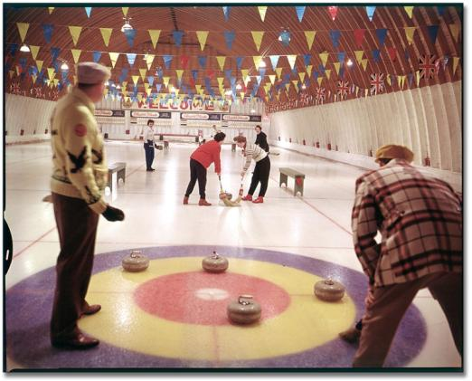
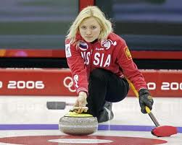
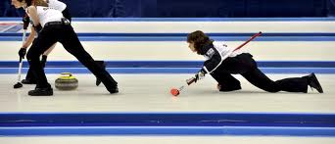
Керлинг
Командная спортивная игра на ледяной площадке. Участники двух команд поочерёдно пускают по льду специальные тяжёлые гранитные снаряды («камни») в сторону размеченной на льду мишени («дома»). От каждой команды — четыре игрока.
Соревнования по кёрлингу впервые демонстрировались на зимних Олимпийских играх 1924 года.

Slide 4
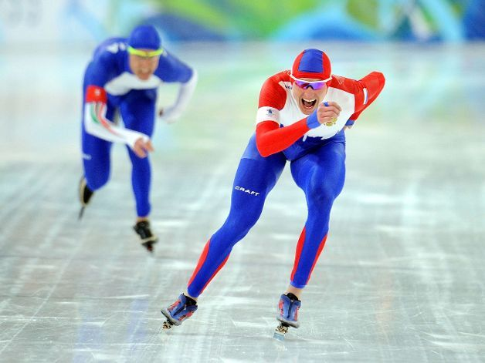
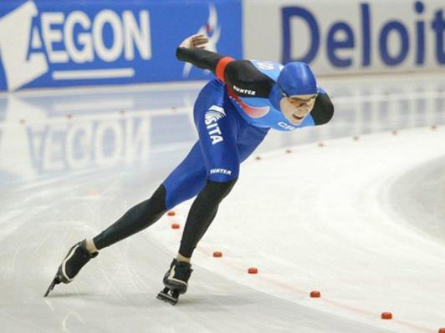
Конькобежный спорт
Вид спорта, в котором необходимо как можно быстрее на коньках преодолевать определённую дистанцию на ледовом стадионе по замкнутому кругу.
Конькобежный спорт относится к олимпийским видам спорта с 1924 года. Женские соревнования проводятся с 1960 года, после того как женщины состязались в показательных забегах на Олимпиаде 1932.
На настоящий момент на Олимпийских играх разыгрываются по 6 комплектов медалей для мужчин и женщин.

Slide 5
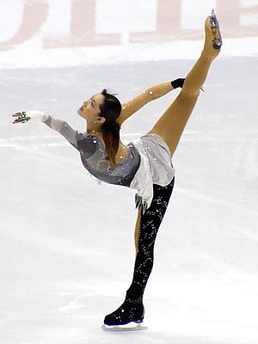
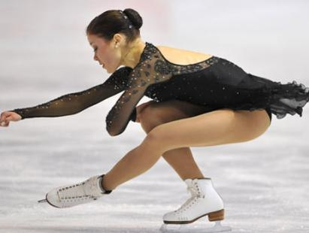
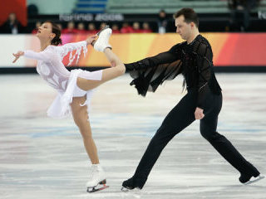
Фигурное катание
Основная идея заключается в передвижении спортсмена или пары спортсменов на коньках по льду с переменами направления скольжения и выполнением дополнительных элементов (вращением, прыжками, комбинаций, шагов, поддержек) под музыку.
Фигурное катание было включено в программу Олимпийских игр в 1908 году.

Slide 6
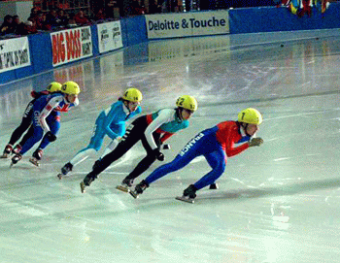
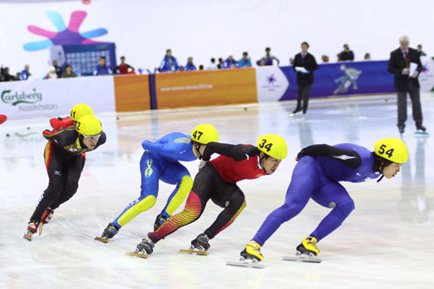
Шорт-трек
Форма конькобежного спорта. В соревнованиях несколько спортсменов (как правило 4—8: чем больше дистанция, тем больше спортсменов в забеге) одновременно катаются по овальной ледовой дорожке длиной 111,12 м.
Шорт-трек впервые был представлен на зимних олимпийских играх в 1988 году в Калгари в качестве демонстрационного вида. В качестве официального вида спорта соревнования прошли на олимпийских играх 1992 года в Альбервиле.

Slide 7
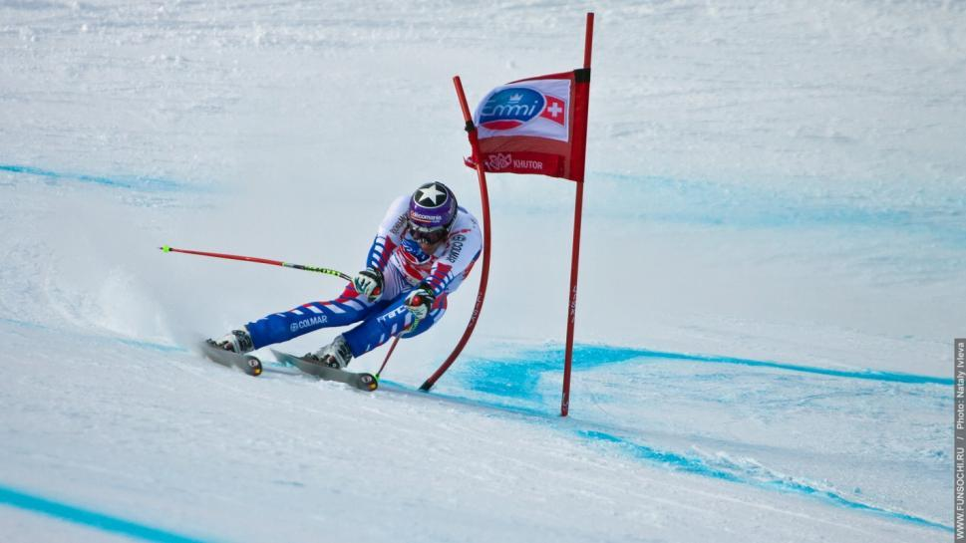
Горнолыжный спорт
Спуск с гор на специальных лыжах. Вид спорта, а также популярный вид активного отдыха миллионов людей по всему миру.
Горнолыжный спорт впервые был включён в программу IV зимних Олимпийских игр в немецком Гармиш-Партенкирхене в 1936 году.
Родиной горнолыжного спорта являются Альпы.

Slide 8
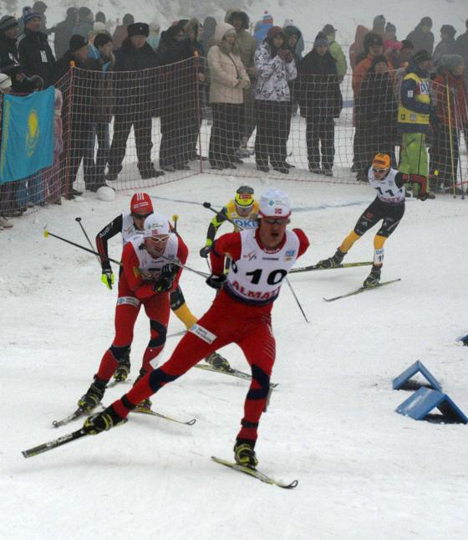
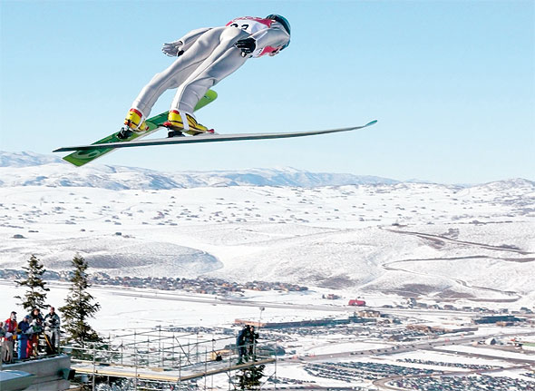
Лыжное двоеборье
Олимпийский вид спорта, сочетающий в своей программе прыжки на лыжах с трамплина и лыжные гонки.
Другое название — северная комбинация.
Изначально наиболее развитым этот вид спорта был в Норвегии.

Slide 9
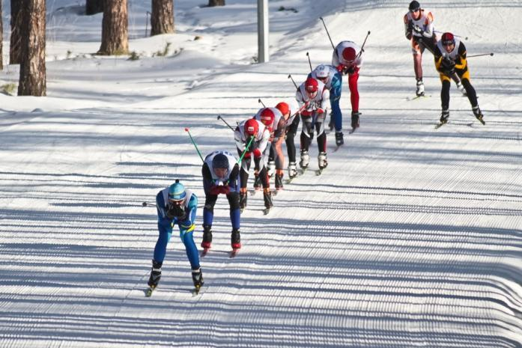
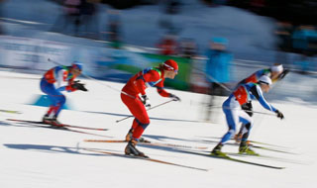
Лыжные гонки
Гонки на лыжах на определённую дистанцию по специально подготовленной трассе среди лиц определённой категории (возрастной, половой и т. д.)
Относятся к циклическим видам спорта.
Олимпийский вид спорта с 1924 года.

Slide 10
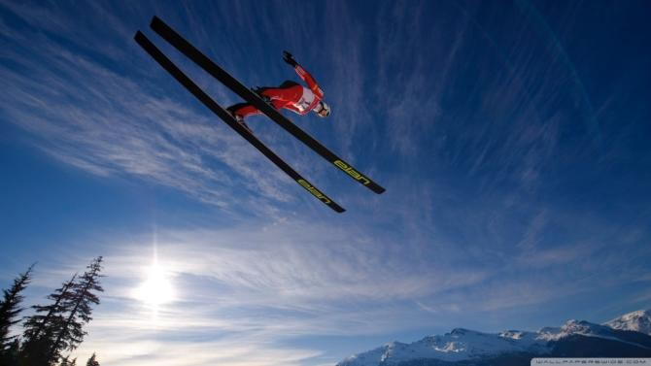
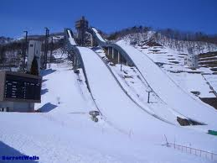
Прыжки с трамплина
Вид спорта, включающий прыжки на лыжах со специально оборудованных трамплинов.
Выступают как самостоятельный вид спорта, а также входят в программу лыжного двоеборья.
Этот вид спорта зародился в Норвегии.

Slide 11
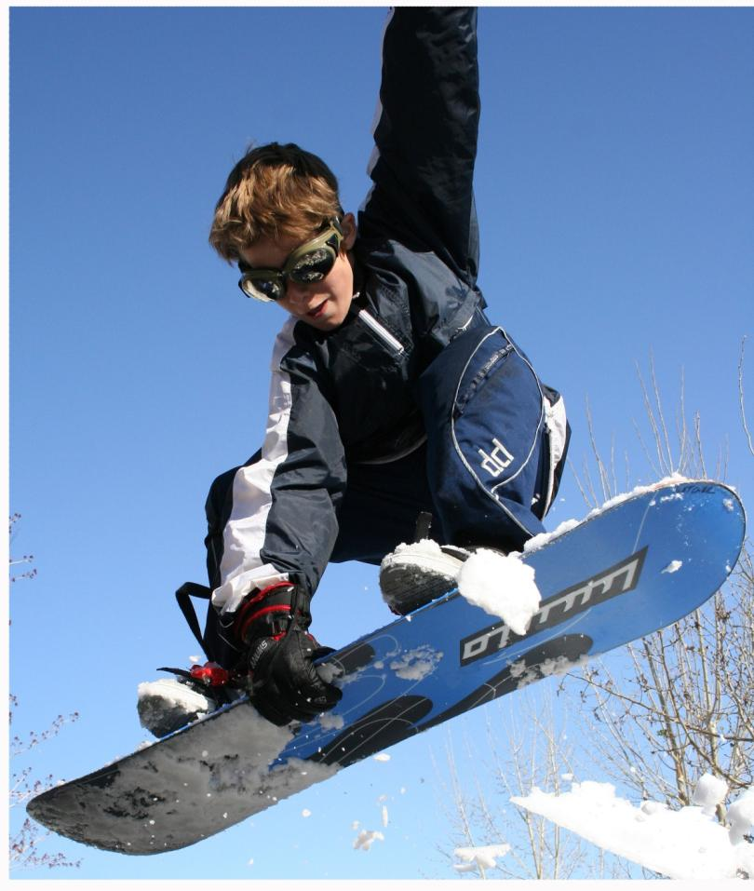
Сноуборд
Олимпийский вид спорта, заключающийся в спуске с заснеженных склонов и гор на специальном снаряде — сноуборде.
В 1998 году на зимней Олимпиаде в Нагано сноубординг был впервые включён в олимпийскую программу.
Изначально зимний вид спорта, хотя отдельные экстремалы освоили его даже летом, катаясь на сноуборде на песчаных склонах (сэндбординг)

Slide 12
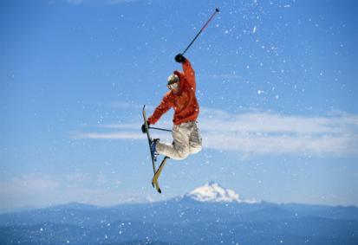
Фристайл
1. В лыжной акробатике спортсмены со специально спрофилированного трамплина совершают серию различных по сложности прыжков и сальто.
2.Ски-кросс — гонка по горнолыжной трассе, включающая в себя снежные препятствия в виде различных трамплинов, волн и виражей. Соревнования проходят в два этапа: спортсмены проходят трассу на время по одному; по результатам спортсмены распределяются по группам в четыре человека для участия в финалах. Финальные заезды проходят по олимпийской схеме, с выбыванием.
Вид лыжного спорта - фристайл:
Лыжная акробатика
Ски-кросс
Могул
Ньюскул скиинг.
3. Могул — это спуск по бугристому, кочковатому склону. Трасса спуска содержит два трамплина, на которых лыжник демонстрирует прыжки. Выступление оценивается по следующим критериям: техника поворотов, сложность прыжков и качество их исполнения, а также время спуска.
4. Ньюскул скиинг - выполнение серии акробатических прыжков на трамплинах, пирамидах, контр- уклонах, перилах, расположенных последовательно на всем протяжении трассы

Slide 13
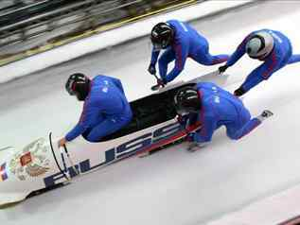
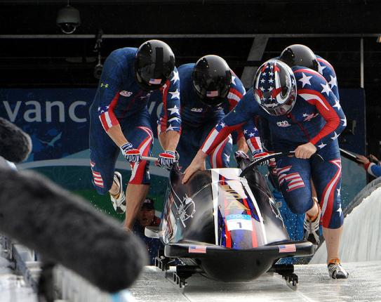
Бобслей
Зимний олимпийский вид спорта, представляющий собой скоростной спуск с гор по специально оборудованным ледовым трассам на управляемых санях — бобах.
Соревнования по бобслею на зимних Олимпийских играх впервые появились на зимних Олимпийских играх 1924.
Родиной бобслея является Швейцария.

Slide 14
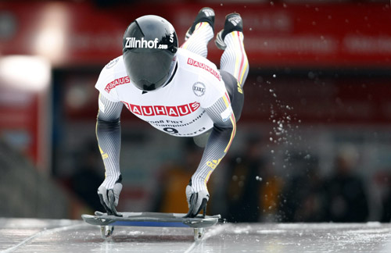
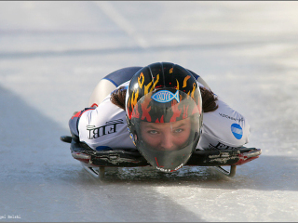
Скелетон
Зимний олимпийский вид спорта, представляющий собой спуск по ледяному жёлобу на двухполозьевых санях на укрепленной раме, победитель которого определяется по сумме двух или четырех заездов.
Впервые был представлен в 1928 году на Олимпийских играх в Санкт-Морице. После этого, скелетон долго не появлялся на играх, и, наконец, в 2002 году в Солт-Лейк-Сити вновь был представлен на Олимпиаде, после чего участвовал во всех последующих играх. В том же 2002 были включены в программу женские соревнования.

Slide 15
Санный спорт
Это соревнования в скоростном спуске на одноместных или двухместных санях по заранее подготовленной трассе. Спортсмены располагаются на санях на спине, ногами вперед. Управление санями производится при помощи изменения положения тела.
Санный спорт впервые был включён в программу зимних Олимпийских игр в 1964 году, став своеобразной заменой исключённому скелетону, первые соревнования состоялись на трассе австрийского Инсбрука.

Slide 16
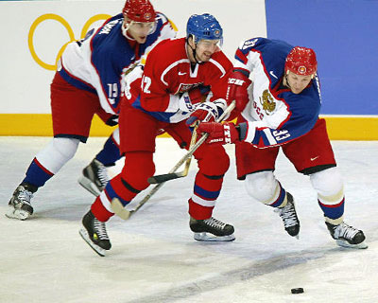
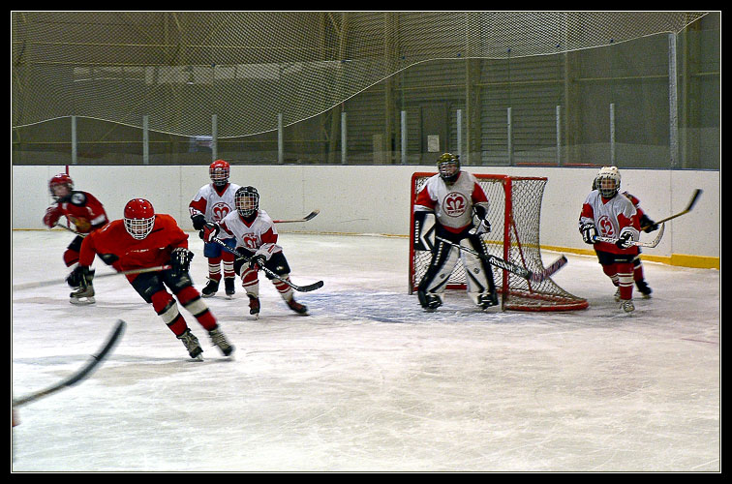
Хоккей
Командная спортивная игра на льду, разновидность хоккея, заключающаяся в противоборстве двух команд на коньках, которые, передавая шайбу клюшками на ледяном корте, стремятся забросить её наибольшее количество раз в ворота соперника и не пропустить в свои. Побеждает команда, забросившая наибольшее количество шайб в ворота соперника.
Первый турнир по хоккею с шайбой состоялся на летних играх 1920 года. С 1924 года хоккей с шайбой переехал в программу зимней Олимпиады.

